Slide 1
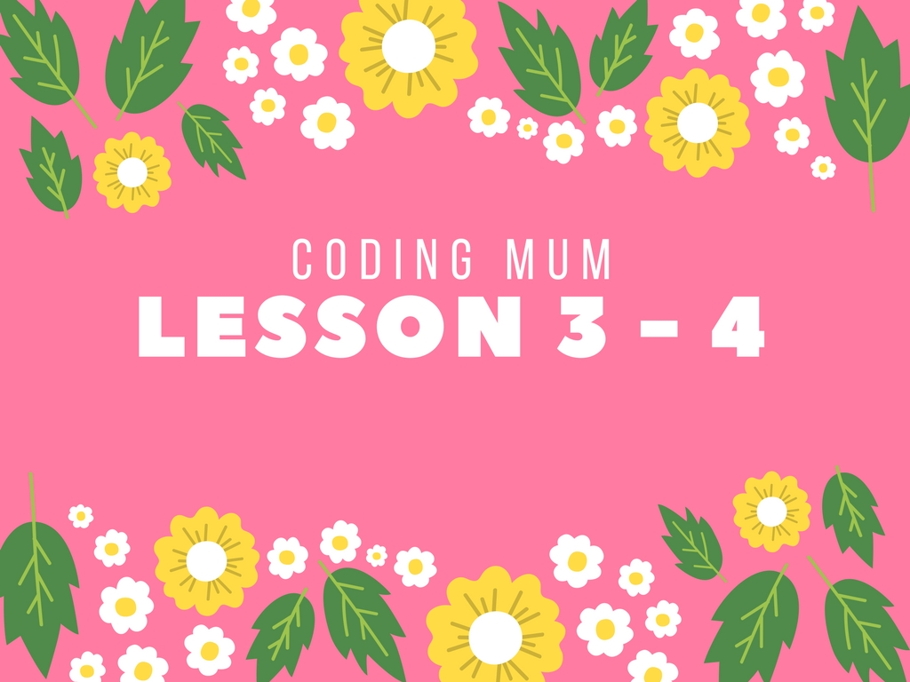

Slide 2

Apa yang akan kita pelajari pada lesson 3 dan 4 ini?
Lesson 3
Membuat satu kolom dengan menggunakan tag div pada HTML dan juga CSS
Membuat dua kolom dengan menggunakan tag div pada HTML dan juga CSS (menggunakan float left dan right)
Membuat tiga kolom dengan menggunakan tag div pada HTML dan juga CSS (menggunakan float left)
Praktik mengimplementasikan desain web yang sudah dibuat pada lesson 1

Slide 3
Apa yang akan kita pelajari pada lesson 3 dan 4 ini?
Lesson 4
Pengenalan tentang Bootstrap
Download Bootstrap dan cara penggunaannya
Mencoba membuat satu kolom dengan Bootstrap
Mencoba membuat satu kolom dengan Bootstrap
Mencoba membuat satu kolom dengan Bootstrap
Praktik mengimplementasikan desain web yang sudah dibuat pada lesson 1 dengan menggunakan Bootstrap

Slide 4
Jika ada ekstra waktu akan ditambah materi Lesson 5
Lesson 5
Pengenalan website responsive dengan menggunakan Bootstrap
Mencoba Class Responsive pada Bootstrap (Extra small devices, Small devices, Medium devices, Large devices, dan semua device)
Praktik mengimplementasikan desain web yang sudah dibuat pada lesson 1 dengan menggunakan Bootstrap namun menjadi lebih responsive.

Slide 5
Review yang telah kita pelajari di lesson 1 dan 2
Lesson 1
Peserta mampu memetakan dan membedakan berbagai macam teknologi dalam pembuatan website.
Peserta mampu mengenali struktur dasar layout dalam suatu website. (Header, Navigation, Content, Sidebar, Footer).
Membuat layout website pribadi dengan kertas.

Slide 6
Review yang telah kita pelajari di lesson 1 dan 2
Lesson 2
Pengenalan Tools yang digunakan untuk membuat website.
Instalasi Bracket
Mencoba membuat program HTML dan CSS dengan Bracket.
Mempelajari tag Heading pada HTML
Mempelajari tag Anchor / Link
Mempelajari tag Paragraph
Mempelajari tag List
Mempelajari tag Image
Mempelajari tag Video
Mempelajari tag Form
Mempelajari tag Table
Mempelajari CSS (background-color, color, font-size)

